Slide 1

KHỞI ĐỘNG
Đà lạt thành phố ngàn hoa

Slide 2




CÂU HỎI TÌNH HUỐNG
Đà Lạt là thành phố du lịch, có khí hậu rất mát mẻ. Nơi đây trồng rất nhiều loại hoa. Để trồng hoa, người ta thường tạo các nhà kính được bao quanh bởi hàng rào dạng hình chữ nhật và tạo mái che bên trên. Giả sử một nhà kính có độ dài các hàng rào bao quanh là 68 m, diện tích trồng hoa là 240 m².
Làm thế nào để xác định được chiều dài, chiều rộng của nhà kính trồng hoa trên?

Slide 3

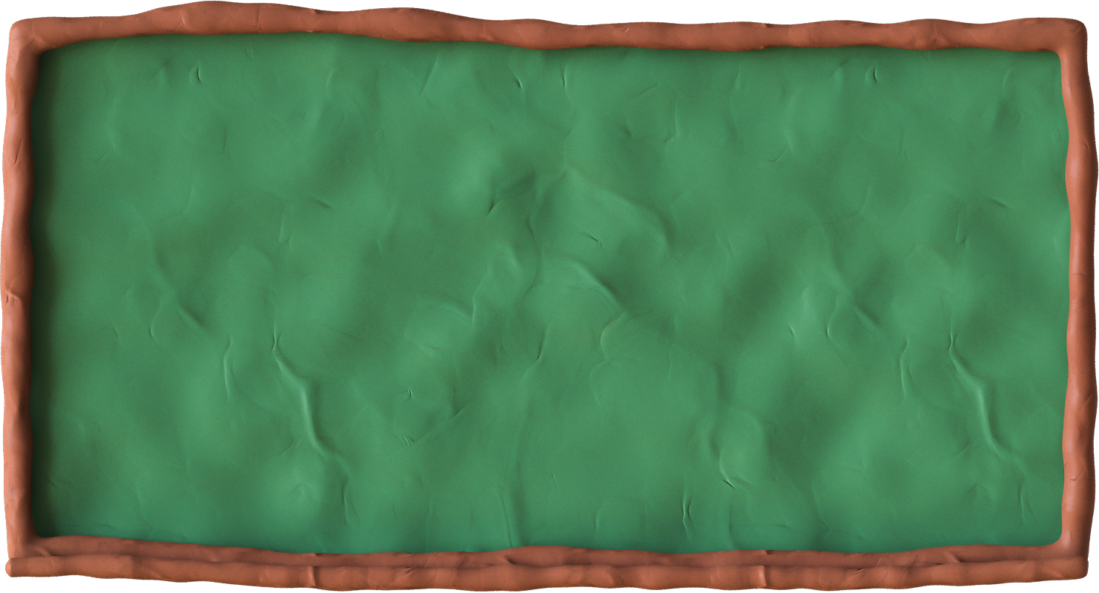

BÀI 3: ĐỊNH LÍ VIÈTE

Slide 4




NỘI DUNG BÀI HỌC
ĐỊNH LÍ VIÈTE
1
2
TÌM HAI SỐ KHI BIẾT TỔNG VÀ TÍCH

Slide 5


1. ĐỊNH LÍ VIÈTE

Slide 6


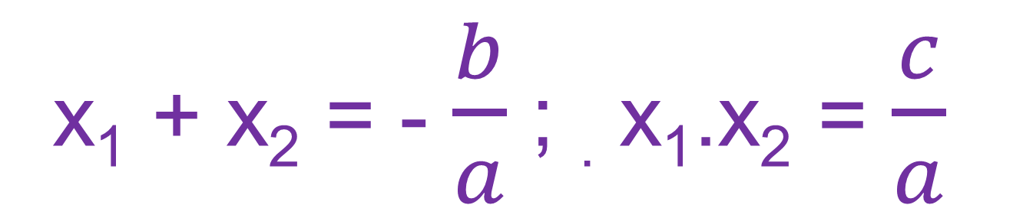
HOẠT ĐỘNG NHÓM KHĂN PHỦ BÀN 1
Xét phương trình ax² + bx + c = 0 (a ≠ 0). Giả sử phương trình đó có hai nghiệm là x₁, x₂. Tính x₁ + x₂; x₁.x₂, theo các hệ số a, b, c.
Kết quả hoạt động:
x₁ + x₂ = - $\frac{b}{a}$ ; . x₁.x₂ = $\frac{c}{a}$

Slide 7


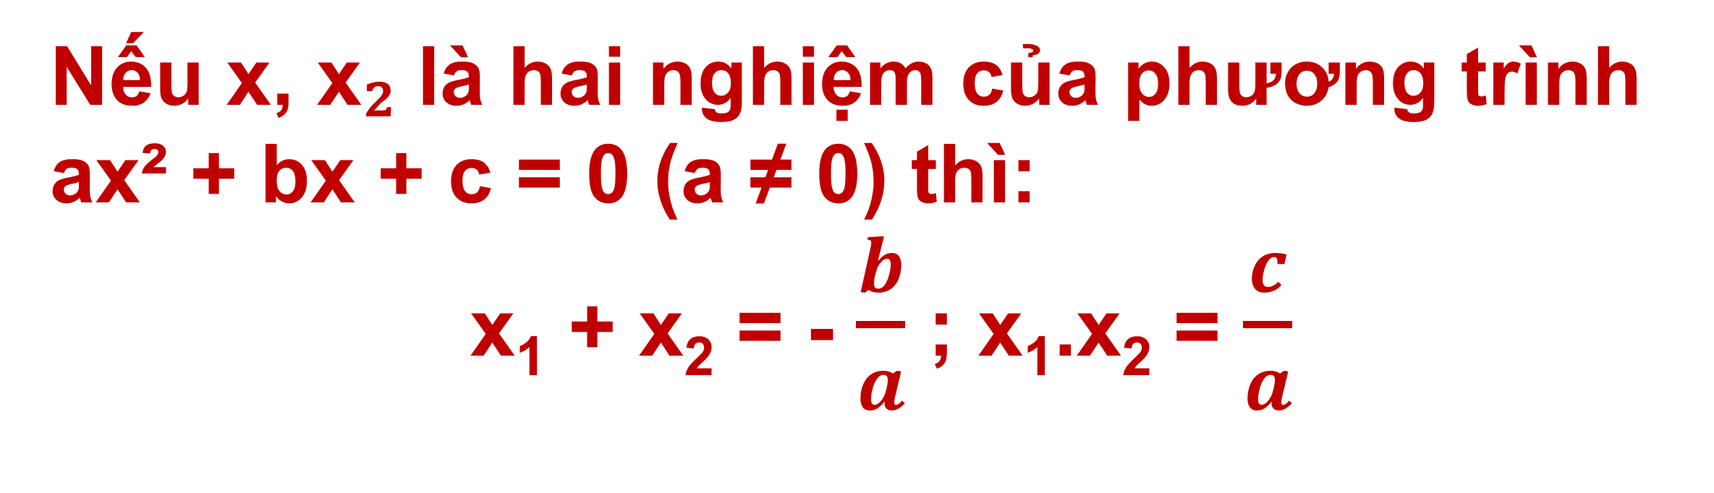
Định lí:
Nếu x, x₂ là hai nghiệm của phương trình ax² + bx + c = 0 (a ≠ 0) thì:
x₁ + x₂ = - $\frac{b}{a}$ ; x₁.x₂ = $\frac{c}{a}$

Slide 8



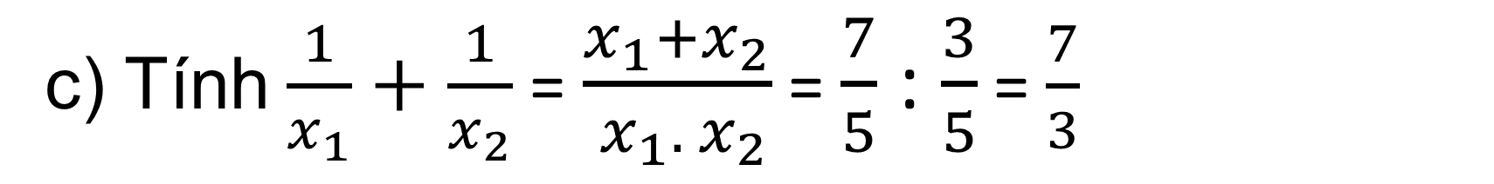
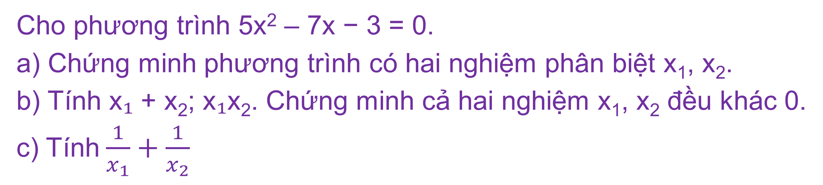
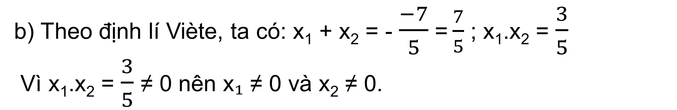
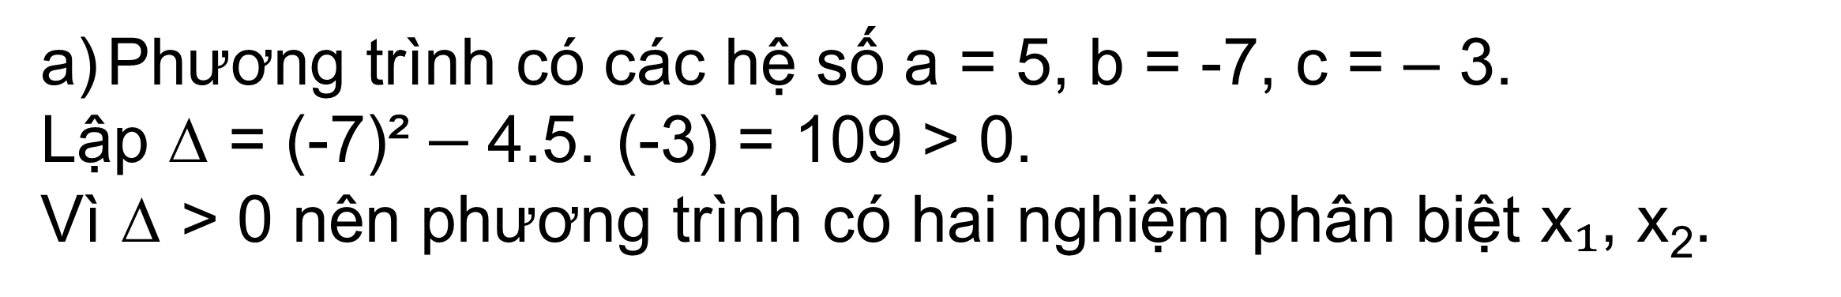
Ví dụ 1
Cho phương trình 5x² – 7x − 3 = 0.
a) Chứng minh phương trình có hai nghiệm phân biệt x₁, x₂.
b) Tính x₁ + x₂; x₁x₂. Chứng minh cả hai nghiệm x₁, x₂ đều khác 0.
c) Tính $\frac{1}{x_{1}}+\frac{1}{x_{2}}$
Giải
Phương trình có các hệ số a = 5, b = -7, c = – 3.
Lập  = (-7)² $−$4.5. (-3) = 109 > 0.
Vì  > 0 nên phương trình có hai nghiệm phân biệt x₁, x₂.
b) Theo định lí Viète, ta có: x₁ + x₂ = - $\frac{−7}{5}$ = $\frac{7}{5}$ ; x₁.x₂ = $\frac{3}{5}$
Vì x₁.x₂ = $\frac{3}{5}$≠ 0 nên x₁ ≠ 0 và x₂ ≠ 0.
c) Tính $\frac{1}{x_{1}}+\frac{1}{x_{2}}$ = $\frac{x_{1}+x_{2}}{{ x}_{1}.{ x}_{2}}$ = $\frac{7}{5}$ : $\frac{3}{5}$ = $\frac{7}{3}$

Slide 9


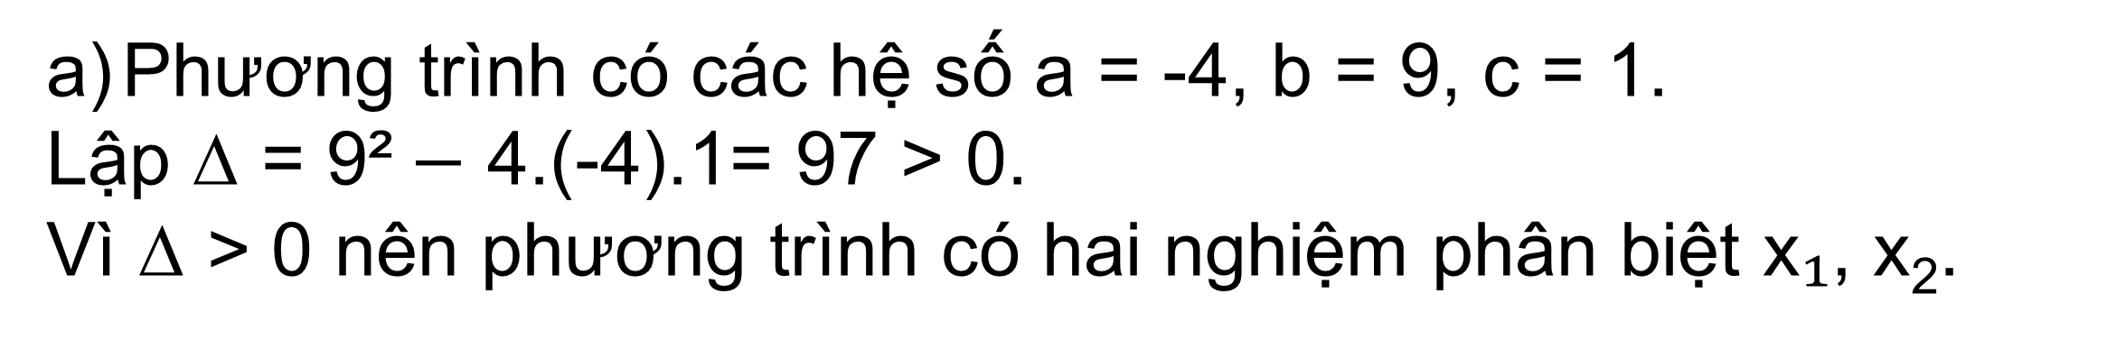
Thực hành 1:
Cho phương trình -4x²+ 9x + 1 = 0.
Chứng minh phương trình có hai nghiệm phân biệt x₁, x₂.
Tính x₁ + x₂ và x₁.x₂
Tính x₁² + x₂²
Giải
Phương trình có các hệ số a = -4, b = 9, c = 1.
Lập  = 9² $−$ 4.(-4).1= 97 > 0.
Vì  > 0 nên phương trình có hai nghiệm phân biệt x₁, x₂.
b) Theo định lí Viète, ta có: x₁ + x₂ =-$\frac{9}{−4}$ = $\frac{9}{4}$ ; x₁.x₂ = $\frac{1}{−4}\text{= }\frac{−1}{4}$
c) Tính x₁² + x₂² = (x₁ + x₂)² $−$ 2 x₁.x₂ = ${\left(\frac{9}{4}\right)}^{2} −2.\frac{−1}{4}$= $\frac{89}{16}$

Slide 10
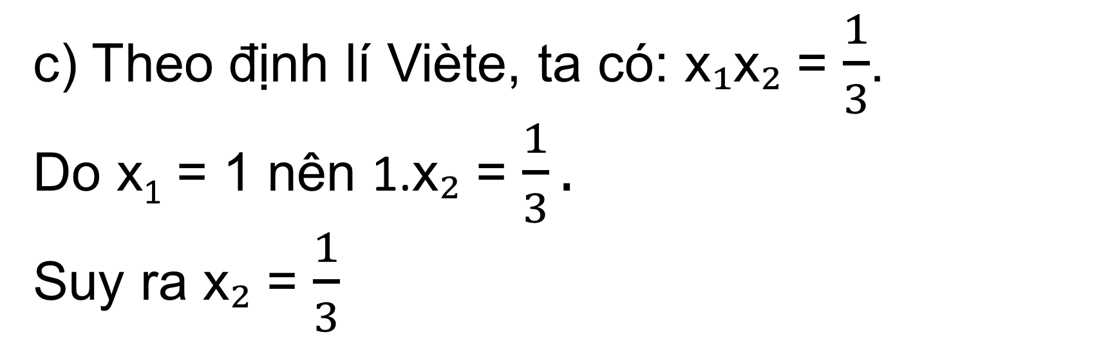
Ví dụ 2
Cho phương trình 3x² - 4x + 1 = 0.
a) Xác định các hệ số a, b, c rồi tính a + b + c.
b) Chứng tỏ x₁ = 1 là một nghiệm của phương trình.
c) Dùng định lí Viète để tìm nghiệm x₂ còn lại của phương trình.
Giải
Phương trình có các hệ số a = 3, b = -4, c = 1.
Do đó a + b + c = 3 + (-4) + 1 = 0.
b) Ta thấy: 3.1² – 4.1 + 1 = 0 nên x₁ = 1 là một nghiệm của phương trình.
c) Theo định lí Viète, ta có: x₁x₂ = $\frac{1}{3}$.
Do x₁ = 1 nên 1.x₂ = $\frac{1}{3}.$
Suy ra x₂ = $\frac{1}{3}$

Slide 11
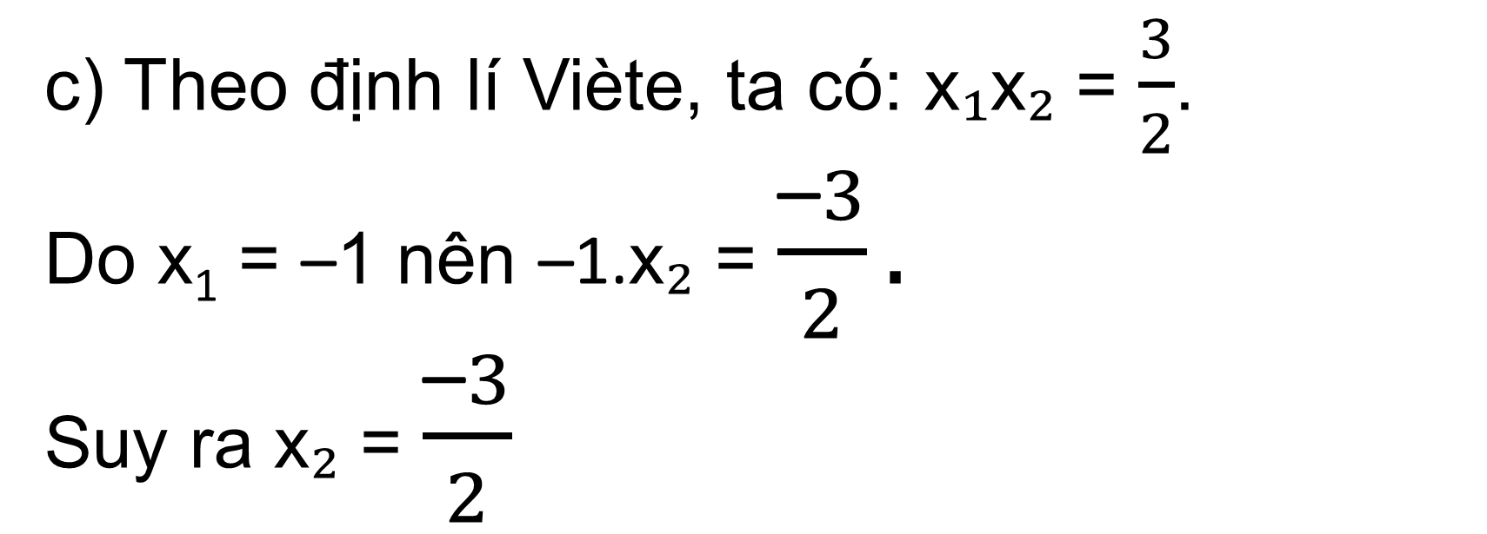
Ví dụ 3
Cho phương trình 2x² + 5x + 3 = 0..
a) Xác định các hệ số a, b, c rồi tính a – b + c.
b) Chứng tỏ x₁ = –1 là một nghiệm của phương trình.
c) Dùng định lí Viète để tìm nghiệm x₂ còn lại của phương trình.
Giải
Phương trình có các hệ số a = 2, b = 5, c = 3.
Do đó a – b + c = 3 – 5 + 2 = 0.
b) Ta thấy: 2.(–1)² + 5. (–1) + 3 = 0 nên x₁ = –1 là một nghiệm của phương trình.
c) Theo định lí Viète, ta có: x₁x₂ = $\frac{3}{2}$.
Do x₁ = –1 nên –1.x₂ = $\frac{\text{–}3}{2}.$
Suy ra x₂ = $\frac{\text{–}3}{2}$

Slide 12
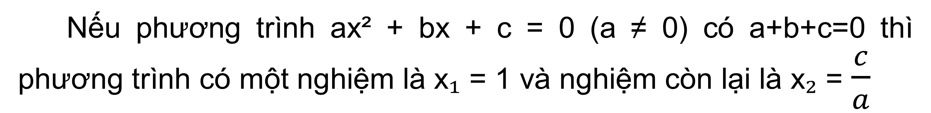

Nhận xét:
Nếu phương trình ax² + bx + c = 0 (a ≠ 0) có a+b+c=0 thì phương trình có một nghiệm là x₁ = 1 và nghiệm còn lại là x₂ = $\frac{c}{a}$
Nếu phương trình ax² + bx + c = 0 (a ≠ 0) có a-b+c=0 thì phương trình có một nghiệm là x₁ = -1 và nghiệm còn lại là x₂ = - $\frac{c}{a}$

Slide 13
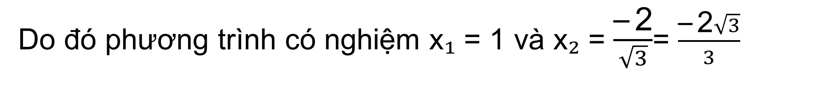
Ví dụ 4
Không tính , giải phương trình $\sqrt{3}$x² + (2$\text{–} \sqrt{3}$)x $\text{–}$2=0.
Giải
Phương trình có các hệ số a = $\sqrt{3}$, b = 2$\text{–} \sqrt{3}$, c = $\text{–}$2.
Ta có: a + b + c = $\sqrt{3}$ + (2$\text{–} \sqrt{3}$) + ($\text{–}$2) = 0.
Do đó phương trình có nghiệm x₁ = 1 và x₂ = $\frac{\text{–} \text{2}}{\sqrt{3}}$= $\frac{\text{–} \text{2}\sqrt{3}}{3}$

Slide 14


Thực hành 2:
Giải phương trình: 4x² $−$7x + 3 = 0.
Phương trình có các hệ số a = $4$, b = $\text{–}7$, c = $3$.
Giải
Ta có: a + b + c = $4$ + ($\text{–}$7) + 3 = 0.
Do đó phương trình có nghiệm x₁ = 1 và x₂ = $\frac{3}{4}$

Slide 15
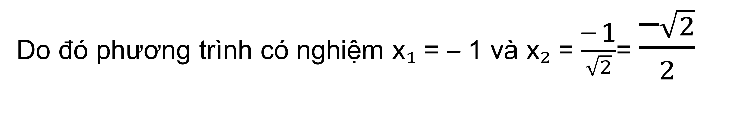
Ví dụ 5
Không tính , giải phương trình $\sqrt{2}$x² + (1$\text{+} \sqrt{2}$)x $+1$=0.
Giải
Phương trình có các hệ số a = $\sqrt{2}$, b = 1$\text{+} \sqrt{2}$, c = $1$.
Ta có: a $\text{–}$ b + c =$\sqrt{2}$ $\text{–}$ (1$\text{+} \sqrt{2}$) + 1 = 0.
Do đó phương trình có nghiệm x₁ = $\text{–}$ 1 và x₂ = $\frac{\text{–} \text{1}}{\sqrt{2}}$= $\frac{\text{–}\sqrt{2}}{2}$

Slide 16


Thực hành 3:
Giải phương trình: 2x²$\text{–}$ 9x $\text{–}$ 11 = 0.
Phương trình có các hệ số a = $2$, b = $\text{–}9$, c = $\text{–}$11.
Giải
Ta có: a $\text{–}$ b + c = 2$\text{–}$ ($\text{–}$9) + ($\text{–}$11) = 0.
Do đó phương trình có nghiệm x₁ = $\text{–}$1 và x₂ = $\frac{11}{2}$

Slide 17
2. TÌM HAI SỐ KHI BIẾT TỔNG VÀ TÍCH

Slide 18

HOẠT ĐỘNG NHÓM KHĂN PHỦ BÀN 2
Cho hai số có tổng bằng 5 và tích bằng 6.
a) Gọi một số là x. Tính số còn lại theo x.
b) Lập phương trình bậc hai ẩn x.
Kết quả hoạt động:
a) Số còn lại theo x là: 5 – x
b) Theo bài toán ta có x(5 – x) = 6
5x – x² = 6
x² – 5x + 6 = 0

Slide 19
Định lí:
Nếu hai số có tổng bằng S và tích bằng P thì hai số đó là nghiệm của phương trình:
x² – Sx + P=0.
Chú ý: Điều kiện để có hai số đó là S² - 4P ≥ 0.

Slide 20
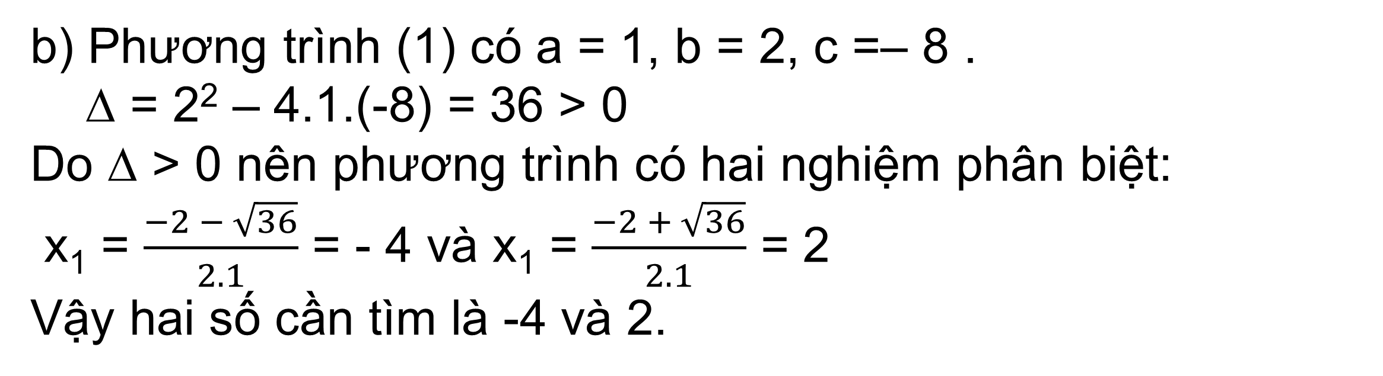
Ví dụ 6
Cho hai số có tổng bằng – 2 và tích bằng – 8.
a) Lập phương trình bậc hai ẩn x nhận hai số trên làm nghiệm.
b) Tìm hai số đó.
Giải
a) Hai số cần tìm là nghiệm phương trình:
x² – (– 2)x + (– 8) = 0
hay x² + 2x – 8=0 (1)
b) Phương trình (1) có a = 1, b = 2, c =– 8 .
 = 2² – 4.1.(-8) = 36 > 0
Do  > 0 nên phương trình có hai nghiệm phân biệt:
x₁ = $\frac{−2 − \sqrt{36}}{2.1}$ = - 4 và x₁ = $\frac{−2 + \sqrt{36}}{2.1}$ = 2
Vậy hai số cần tìm là -4 và 2.

Slide 21
Thực hành 4:
Hãy giải bài toán ở phần mở đầu.
Giải
Gọi x(m) là chiều dài của nhà kính ( 17 < x < 34).
Chiều rộng hình chữ nhật là 34 – x (m)
Diện tích bằng 240 m² nên ta có phương trình:
x(34 – x) = 240
x² – 34x + 240 = 0
Giải phương trình ta được: x₁ = 10 (loại), x₂ = 24 (nhận)
Vậy chiều dài nhà kính là 24 (m)
chiều rộng nhà kính 34 – 24 = 10(m)

Slide 22
























NHÀ SƯU TẬP ĐẠI DƯƠNG

Slide 23








LUYỆN TẬP

Slide 24

Câu hỏi 1:
Cho phương trình x² + 5x – 6 = 0. Khi đó x₁ + x₂ =?
A. - 5
A. B ≠ 0
C. - 6
B. 5
D. 6

Slide 25
Câu hỏi 2:
Cho phương trình 2x² + 5x – 6 = 0. Khi đó x₁.x₂ =?
A. 3
C. A.D = B.C
C. - 3
B. 5
D. - 5

Slide 26




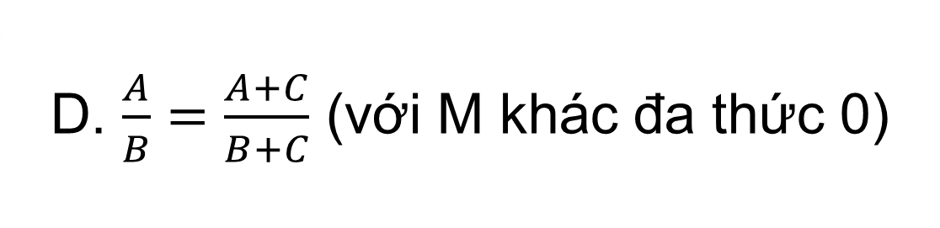
Câu hỏi 3:
Cho phương trình 4x² – 8x – 1 = 0. Khi đó x₁+ x₂ + 4x₁.x₂ =?
A. $3$
C. $−3$
B. $−1$
D. $1$
D. $\frac{A}{B}=\frac{A+C}{B+C}$ (với M khác đa thức 0)

Slide 27
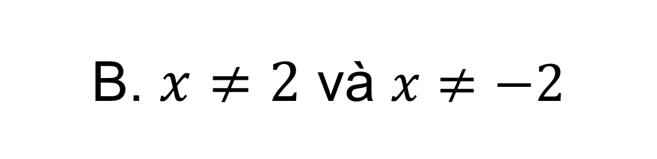
Câu hỏi 4:
Cho a + b = - 2 và u.v = -15 thì u và v là nghiệm phương trình:
A.x² – 2x – 15 = 0
C. x² – 2x + 15 = 0
B. x² + 2x – 15 = 0
B. $x≠2$ và $x≠−2$
D. x² + 2x + 15 = 0

Slide 28
Câu hỏi 5:
Một hình chữ nhật có chu vi bằng 54m, diện tích bằng 180m². Khi đó, chiều dài hình chữ nhật bằng:
A. 1
C. 10
A. 15
B. 25
D. 12

Slide 29




HƯỚNG DẪN VỀ NHÀ
Chuẩn bị bài mới: “Bài tập cuối chương VII”.
Ghi nhớ kiến thức trọng tâm trong bài.
Hoàn thành bài tập trong SGK trang 64,65.

Slide 30



CẢM ƠN CÁC EM
ĐÃ LẮNG NGHE BÀI HỌC!

